Slide 1

Redes de computadores
Roteamento estático e dinâmico
Prof. Luís Eduardo Tenório Silva luis.silva@garanhuns.ifpe.edu.br

Slide 2
Roteamento estático
Administrador de rede configura manualmente nos roteadores todas as rotas não conhecidas diretamente;

Slide 3
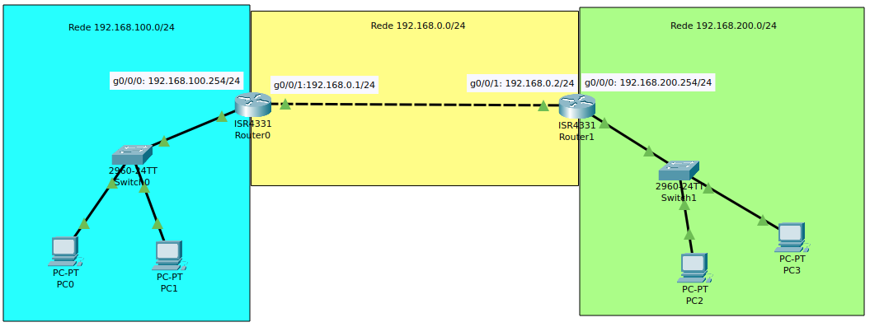
Roteamento estático

Slide 4
Comandos cisco
Listar tabela de roteamento:
Router# show ip route
Gateway of last resort is not set
192.168.0.0/24 is variably subnetted, 2 subnets, 2 masks
C 192.168.0.0/24 is directly connected, GigabitEthernet0/0/0
L 192.168.0.1/32 is directly connected, GigabitEthernet0/0/0
192.168.100.0/24 is variably subnetted, 2 subnets, 2 masks
C 192.168.100.0/24 is directly connected, GigabitEthernet0/0/1
L 192.168.100.1/32 is directly connected, GigabitEthernet0/0/1

Slide 5
Comandos Cisco
Onde:
  L e C: Rotas diretamente conectadas, criadas automaticamente pelo roteador

Slide 6
Adicionando uma rota estática
Adicionando uma rota estática:
Router(config)# ip route [rede destino] [máscara de rede destino] [próximo salto]
Onde:
  [ rede destino ]: Endereço de rede de destino
  [ máscara de rede destino]: Máscara de rede de destino
  [ próximo salto ]: Endereço do roteador de destino
Ex:
Router(config)# ip route 192.168.100.0 255.255.255.0 192.168.0.2

Slide 7
Remover uma rota estática
Adicionar a palavra no na frente da rota:
Router(config)# no ip route [rede destino] [máscara de rede destino] [próximo salto]
Onde:
  [ rede destino ]: Endereço de rede de destino
  [ máscara de rede destino]: Máscara de rede de destino
  [ próximo salto ]: Endereço do roteador de destino
Ex:
Router(config)# no ip route 192.168.100.0 255.255.255.0 192.168.0.2

Slide 8
Rota padrão
Informa ao roteador um caminho padrão para pacotes cujo rota de destino seja desconhecida
Router(config)# ip route 0.0.0.0 0.0.0.0 [próximo salto]
Onde:
  [ próximo salto ]: Endereço do roteador de destino
Ex:
Router(config)# ip route 0.0.0.0 0.0.0.0 192.168.0.2

